Slide 1
Internet of Things (IOT)
Real World
(Analog)
Internet World
(Digital)
Digitalization
Sensors
Things : 사람, 동물, 식물, 곤충
Things : 아두이노, 라즈베리파이, PC, 모바일, 클라우드
Communication : 언어, 페르몬, 몸짓
Communication : 통신 프로토콜, 프로그램 언어
Flatform : 조직, 가정, 직장, 정부, 커뮤니티
Flatform : Web, App

Slide 2
강의 중요 용어
Docker
Blynk
React-Native
Linux
Mac OS
App Inventor
OTA
Windows
EDA
Tensorflow
Python
Xgboost
Grafana
TimeSeries
mongoDB
SSH
Arduino
MySQL
Azure
Ubuntu
CNN
RFID
Raspberry pi
Numpy
RedHat
GCP
Centos
Random Forest
lightGBM
WebSocket
ESP32-Cam
AWS
Ionic Framework
Pandas
.Net
Prometheus
Svelte
HTML/CSS
Jupyter Notebook
Next.js
Container
SVM
RS232/RS485
RNN
hyperCLOVA X
Matlab
JAVA
C# MFC
LoRa
MQTT
Django
Node-red
GNN
PostgreSQL
ModBus RTU
Esp8266
LTE
FastAPI
FTP
LLM
PLC
Flutter
Oracle
XML
ResNet
Ble
Esp32
Go
React
OpenAPI
TCP/IP
JSON
Github
Javascript
Flask
Matplotlib
C⁺⁺/C#
Torch
WIFI
ChatGPT
NLP
Ethernet

Slide 3
강의 중요 용어 분류
MCU
Communication Protocol
Program Language
Web Framework
AI/Machine Learning
Raspberry Pi
MQTT
WIFI
BLE
LoRa
RFID
LTE
Modbus TCP
Python
JAVA
Javascript
C#/C++
Matlab
GO
Lust
SQL
Django
FastAPI
Flask
SVM
Random Forest
lightGBM
Xgboost
Arduino
PLC
Esp8266
Esp32
Esp32-CAM
React
Next.js
Svelte
Node-Red
CNN
RNN
GNN
ResNet
RS232/RS485
Modbus RTU
Ethernet
HTML/CSS
OS
Cloud Computing
TensorFlow
Torch
OTA
TCP/IP
SSH
WebSocket
FTP
UDP
Linux
RedHat
Ubuntu
Centos
AWS
Azure
GCP
hyperCLOVA X
Web Realtime Monitoring
NLP
LLM
ChatGPT
OpenAPI
Grafana
Prometheus
Docker
Container
Data Format
Database Framework
App Framework
EDA
Windows
MFC (C#)
.Net
mongoDB
PostgreSQL
MySQL
Oracle
Blynk
App Inventor
React-Native
Ionic
TimeSeries
JSON
XML
Pandas
Numpy
Matplotlib
Mac OS

Slide 4
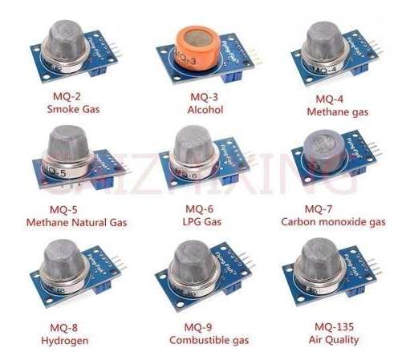
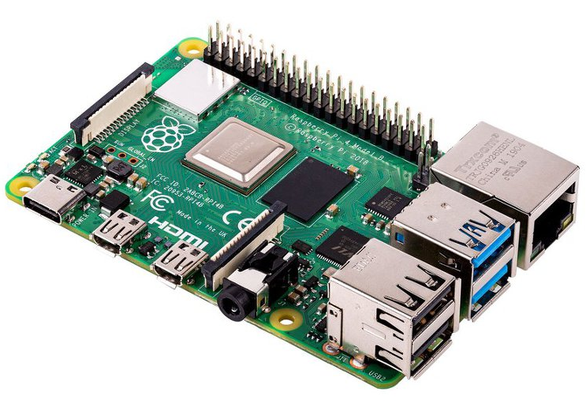

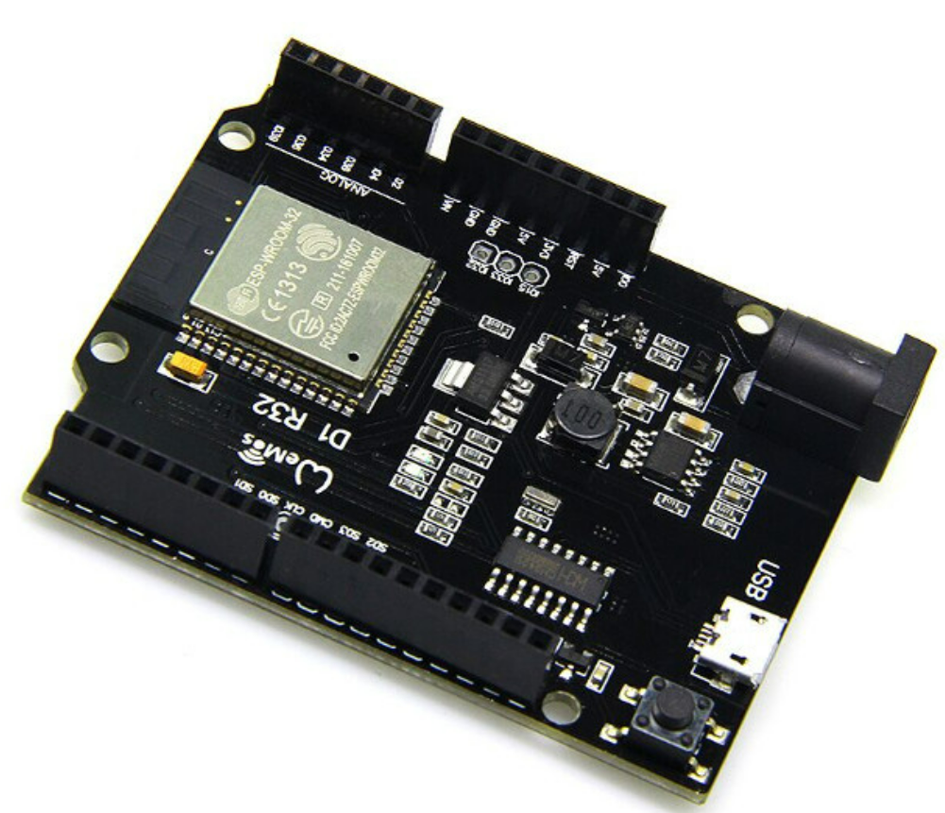

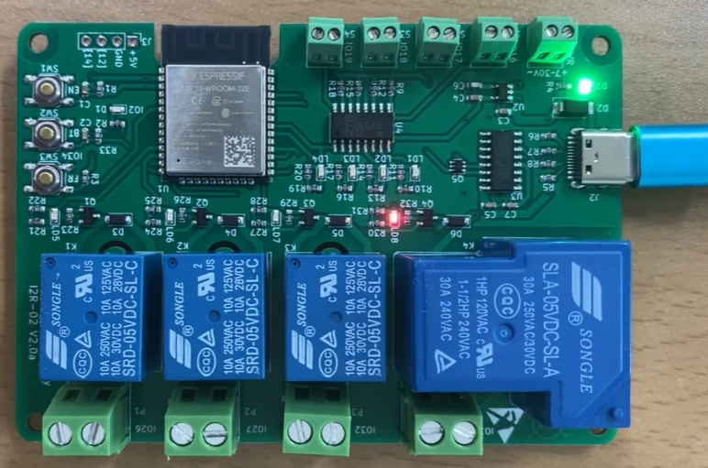
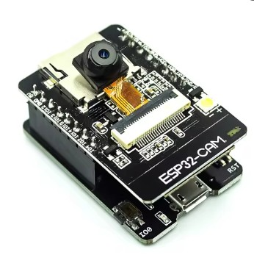
강의 Flow & Plan
MQ 센서
ESP32 board
라즈베리파이
데이터베이스
데이터 분석
Lecture 3
Lecture 4
Lecture 2
Lecture 5-6
양뱡향 통신(IOT)
데이터저장
Python/Jupyter notebook
머신러닝/뉴럴네트워크
패턴인식
MQTT
WIFI
LoRa
블루투스
RS485/RS232
OTA
mogoDB/MySQL
제어/모니터링
Lecture 8
노드레드
Lecture 9
UI (User Interface)
노드레드/Grafana
Esp32-Cam
IoT 보드
Lecture 13
1) 웹기반
Lecture 7
리눅스
플랫폼 : React, Next.js, Flask, Django, HTML/CSS, 노드레드
Lecture 14
2) 모바일 기반
Lecture 10
안드로이드, iOS
플랫폼 : Flutter, React-Native, App Inventor, Blynk, Ionic
3) PC 기반
Lecture 11
윈도우
플랫폼 : C#, 닷넷
Lecture 15 - 16
4) IOT 클라우드 (AWS)
Lecture 12
팀프로젝터 Team1, Team2
보안적용

Slide 5
조편성
그룹 1
그룹 2
Captain
이솔파
하주찬
임인제
김민우
강륜
김종원
박상돈
지민정
카톡방 만들기

